Slide 1

تمهيد
مثل البيانات التالية على خط الأعداد .
3
1
2
1
1
1
2
3
2
1
2
7
1
1
2
3
1
2
3
7
1
2
3
4
5
6
7
8

Slide 2

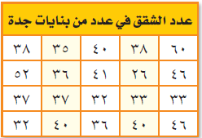

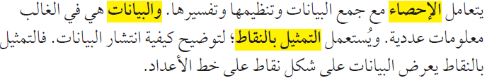
26
ما هي أصغر قيمة في الجدول ؟
60
ما هي أكبر قيمة في الجدول ؟
ارسم خط أعداد بفترات طول كل منها 5
×
×
×
مثل البيانات على خط الأعداد .
×
×
×
×
×
×
×
×
×
×
×
×
×
×
×
×
×

Slide 3

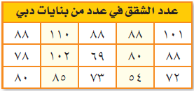
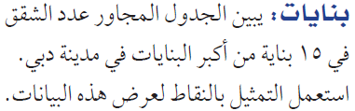
54
أصغر قيمة في الجدول ؟
110
أكبر قيمة في الجدول ؟
×
×
×
×
×
×
×
×
×
×
×
×
×
×
×
50
55
60
65
70
75
80
85
90
95
100
105
110

Slide 4

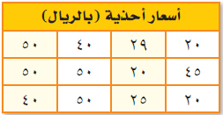
20
أصغر قيمة في الجدول ؟
50
أكبر قيمة في الجدول ؟
×
×
×
×
×
×
×
×
×
×
×
×
15
20
25
30
35
40
45
50
55

Slide 5
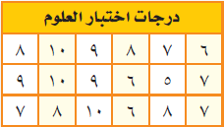

5
أصغر قيمة في الجدول ؟
11
أكبر قيمة في الجدول ؟
1
×
×
×
×
×
×
×
×
×
×
×
×
×
×
×
×
×
×

Slide 6
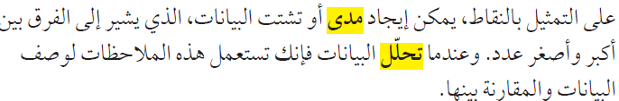

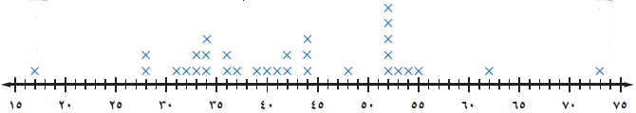
قيمة متطرفة
فجوة
العنقود أو التجمع
فجوة
فجوة
قيمة متطرفة
56
73 ــ 17 =
المدى =

Slide 7

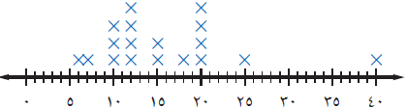

العنقود أو التجمع
فجوة
قيمة متطرفة
34
40 ــ 6 =
المدى =

Slide 8

العنقود أو التجمع
فجوة
فجوة
قيمة متطرفة
34
60 ــ 26 =
المدى =
المدى يبقى ثابت عند 34

Slide 9
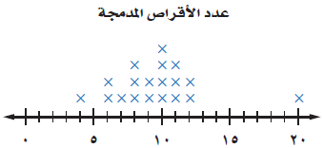
العنقود أو التجمع
فجوة
قيمة متطرفة
16
20 ــ 4 =
المدى =
17
20 ــ 3 =
المدى =

Slide 10
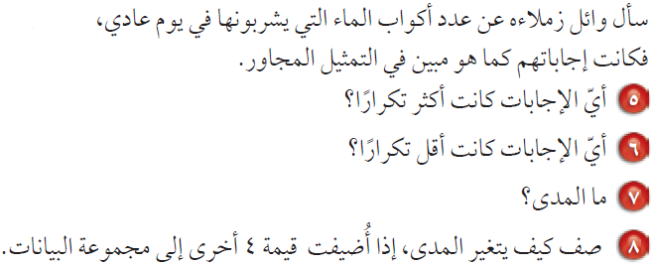
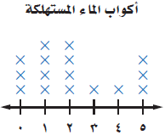
1 أو 2
3 أو 4
5
5 ــ 0 =
المدى =
المدى سوق يبقى ثابتا عند 5

